Slide 1
Schools
Tipos de
datos

Slide 2
Distinguir entre distintos tipos de datos.
Realizar operaciones matemáticas.
Comparar distintos tipos de datos.
¿Qué vas a lograr hoy?
Schools

Slide 3
¿Qué vas a aprender hoy?
Conocer distintos tipos de datos: string, numéricos y booleanos.
Ejecutar funciones int() y str().
Comparar datos.
Schools

Slide 4
Schools
Repasando la clase anterior…

Slide 5
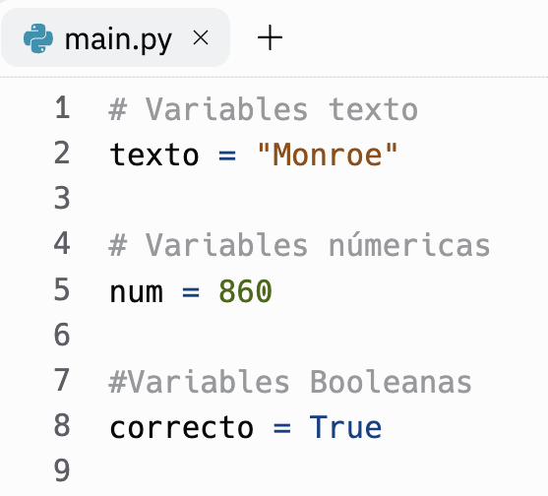
Tipos de datos
Por ahora, conocemos 3 tipos de datos:
STRING: datos de tipo texto.
NÚMEROS: datos de tipo numérico.
BOOLEANOS: datos que contienen valor de verdad: True o False.

Slide 6
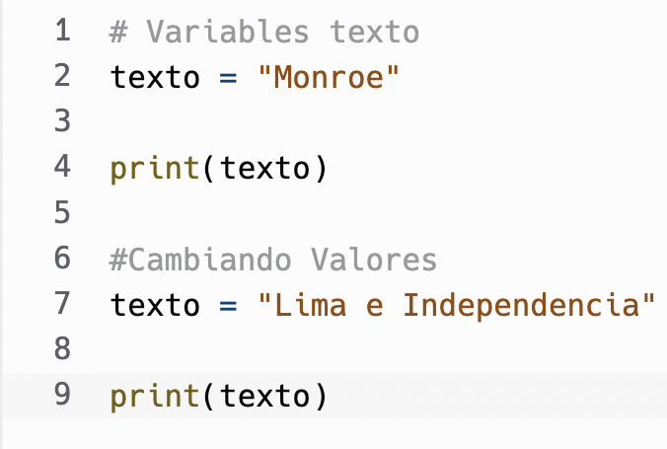
Tipos de datos
Además, estuvimos trabajando en cómo concatenar variables con datos de tipo texto.

Slide 7
Tipos de datos
Ahora... ¿Se pueden concatenar variables de distintos tipos de datos?

Slide 8
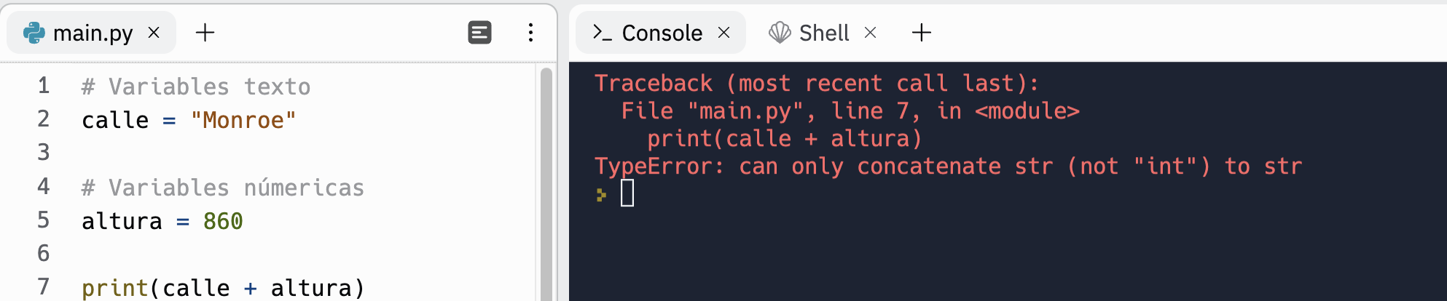
Tipos de datos
En Python no es posible concatenar una variable con distintos tipos de datos.
Entonces, ¿cómo podríamos hacer para concatenar, por ejemplo, calle con altura?
Schools

Slide 9
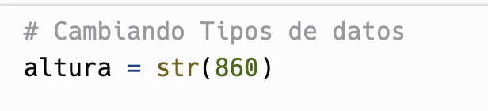
Tipos de datos - int() y str()
¡Utilizando funciones que permitan transformar tipos de datos!
int()
Transforma un dato a tipo número entero, siempre y cuando el dato que le pasemos entre paréntesis sea un número.
str()
Transforma un dato a tipo string o texto.
Para transformar un dato, solo tenemos que escribir:
El nombre de la variable.
El dato que queremos transformar dentro de los paréntesis de las funciones int() o str().
Schools

Slide 10

Schools
Veamos un ejemplo

Slide 11
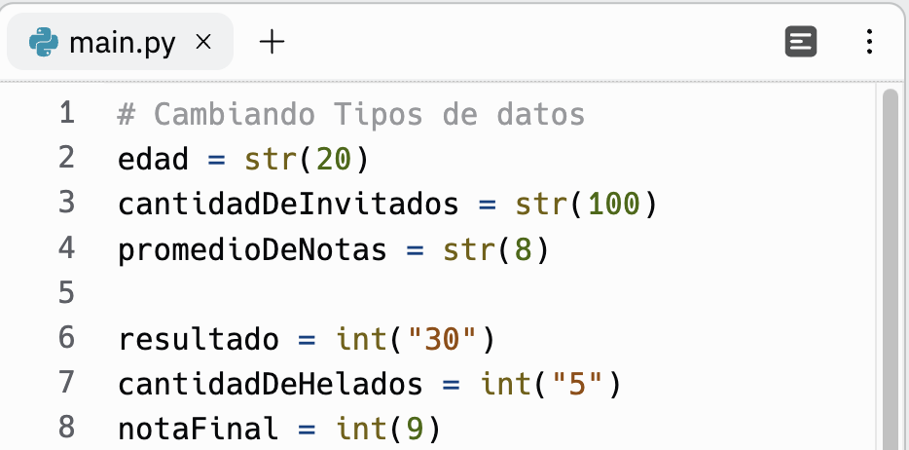
Ejemplos - ¿Qué está sucediendo aquí?
Schools

Slide 12
Ejemplos - ¿Qué está sucediendo aquí?
Se están transformando los tipos de datos:
De tipo número a tipo texto.
Schools

Slide 13
Ejemplos - ¿Qué está sucediendo aquí?
Se están transformando los tipos de datos:
De tipo número a tipo texto.
De tipo texto a tipo número.
Schools

Slide 14
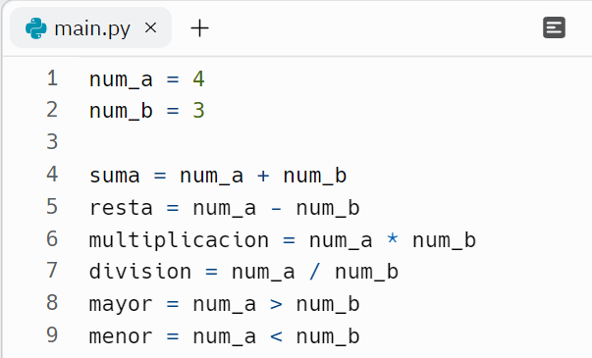
Operaciones matemáticas
Al igual que en matemática, en Python podemos utilizar los símbolos de suma, resta, multiplicación, división y comparación para resolver ejercicios o cálculos.
¿Qué resultados mostrará el print() de cada una de las operaciones realizadas?
Schools

Slide 15
Operaciones matemáticas
Al igual que en matemática, en Python podemos utilizar los símbolos de suma, resta, multiplicación, división y comparación para resolver ejercicios o cálculos.
En este link puedes ver el ejemplo hecho en Replit.
Schools

Slide 16
Schools
Fusionando todos los conceptos

Slide 17
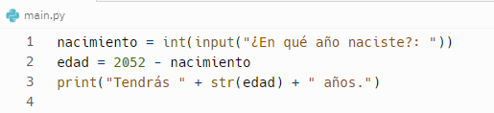
Tipos de datos - Ejemplo edad
Imaginemos que nuestro objetivo es indicarle al usuario qué edad cumplirá en el 2052. Solo el usuario nos podrá indicar el año en que nació. Veamos el paso a paso…
.
Crear una variable y preguntarle al usuario en qué año nació a través de un input.
Schools

Slide 18
Tipos de datos - Ejemplo edad
Imaginemos que nuestro objetivo es indicarle al usuario qué edad cumplirá en el 2052. Solo el usuario nos podrá indicar el año en que nació. Veamos el paso a paso…
2052
.
Ya que la función input devuelve un string, incluso aunque sea un número válido, debemos transformar esa variable a tipo número utilizando la función int() para hacer el cálculo de la edad.
Schools

Slide 19
Tipos de datos - Ejemplo edad
Imaginemos que nuestro objetivo es indicarle al usuario qué edad cumplirá en el 2052. Solo el usuario nos podrá indicar el año en que nació. Veamos el paso a paso…
2052
.
Guardar el cálculo en otra variable para saber la edad del usuario. Para esto, debemos restar al número 2052, la variable nacimiento.
Schools

Slide 20
Tipos de datos - Ejemplo edad
Imaginemos que nuestro objetivo es indicarle al usuario qué edad cumplirá en el 2052. Solo el usuario nos podrá indicar el año en que nació. Veamos el paso a paso…
2052
.
Mostrar la edad del usuario por consola. Para esto, podemos utilizar un print() y concatenar diferentes valores.
Schools

Slide 21
Tipos de datos - Ejemplo edad
Imaginemos que nuestro objetivo es indicarle al usuario qué edad cumplirá en el 2052. Solo el usuario nos podrá indicar el año en que nació. Veamos el paso a paso…
Como edad es una variable de tipo número, debemos transformarla a texto. Para esto, tendremos que usar la función str().
Schools

Slide 22
Tipos de datos - Ejemplo edad
Imaginemos que nuestro objetivo es indicarle al usuario qué edad cumplirá en el 2052. Solo el usuario nos podrá indicar el año en que nació.
En este link puedes ver el ejemplo hecho en Replit.

Slide 23
Schools
Veamos un último ejemplo

Slide 24
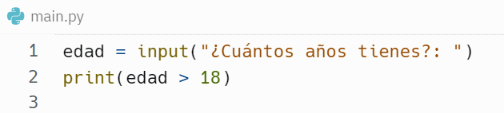
Tipos de datos - ¿Cuál es el error?
Por último, tenemos otro objetivo: preguntarle la edad al usuario y saber si es mayor de edad. Para esto, un programador nos pasó el siguiente código, pero nos da error. ¿Cuál será el error? Y ¿cómo podemos solucionarlo?
Schools

Slide 25
Tipos de datos - ¿Cuál es el error?
Por último, tenemos otro objetivo: preguntarle la edad al usuario y saber si es mayor de edad. Para esto, un programador nos pasó el siguiente código, pero nos da error. ¿Cuál será el error? Y ¿cómo podemos solucionarlo?
Error: comparar un dato de tipo texto con un número.
Schools

Slide 26
Tipos de datos - ¿Cuál es el error?
Por último, tenemos otro objetivo: preguntarle la edad al usuario y saber si es mayor de edad. Para esto, un programador nos pasó el siguiente código pero nos da error. ¿Cuál será el error? Y ¿cómo podemos solucionarlo?
Solución: Utilizar la función int() para cambiar el tipo de dato de texto a número.
Schools

Slide 27
Actividades
En Playground encontrarás un cuestionario con preguntas relacionadas a esta presentación.
También tendrás que resolver actividades y entregar el link en Playground.
Schools

Slide 28
¿Preguntas?
Schools

Slide 29
¡A practicar!
Schools

Slide 30
Digital Skills Diploma
Schools
La clase Tipos de datos forma parte de…
Serie: Senior Tracks Certificate
Módulo: PYTHON: INTRODUCCIÓN
Área(s): Coding.

